Slide 1
大阪・関西万博
執務マニュアル
大阪・関西万博内診療所に出務する医師への説明会
令和7年4月10日（木）2時～ 大阪府医師会

Slide 2
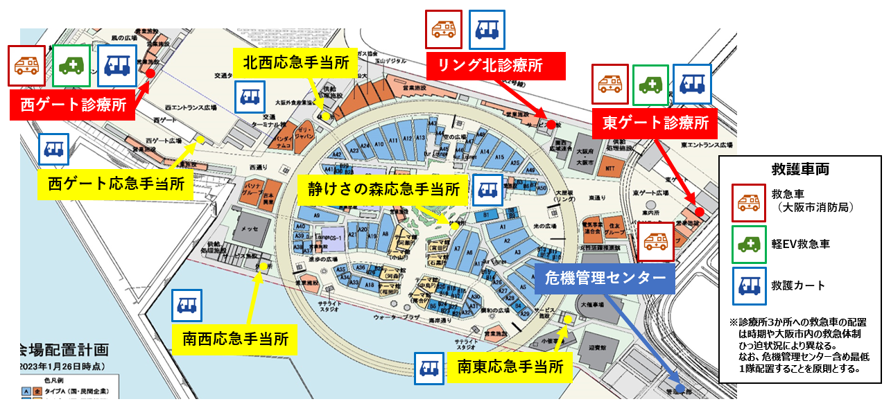
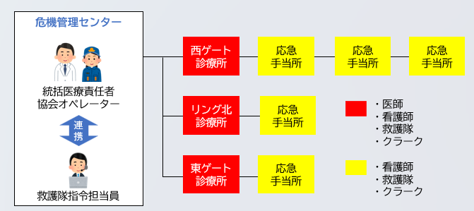
医療救護施設・体制の概要
会期中の体制
施設の概要
運営時間：9:00～22:00
（16時30分以降は西ゲート診療所と応急手当所に集約）
配置人員
統括医療責任者 | 会場内医療救護を統括するために、危機管理センターに配置する。
医師 | 災害発生時の拠点となる西ゲート診療所には２名を配置し、東ゲート診療所及びリング北診療所には１名（日・祝２名）を配置する。
看護師 | 診療所には医師１名に対して２名を配置、応急手当所には１名を配置する。
クラーク | 医療事務スタッフとして、各施設の規模に合わせ、２～３名配置する（西ゲート応急手当所には１名配置）。
救護隊 | 救護員（１名以上）及び救護サポーター等の２名以上で編成し、各診療所・応急手当所には1隊ずつ配置する（計６～８隊）。
Notes:
医療救護施設と体制の概要について説明させていただきます。
会場内には診療所３か所・応急手当所５か所の設置を予定しております。
会場地図の南東部分に、会場内の危機管理体制を統括する危機管理センターを設置予定です。
この危機管理センターに、会場内の医療救護体制を統括する統括医療責任者と私ども協会職員である協会オペレーター、救護隊のとりまとめを行う救護隊指令担当員を配置する予定です。
医師の配置につきましては、３か所の診療所のうち一番規模の大きな西ゲート診療所に災害拠点病院から２名、東ゲート診療所とリング北診療所は、月曜日から土曜日までは病院協会の医師を１名ずつ、日曜日と祝日は大阪府医師会の医師を２名ずつを配置いたします。
看護師につきましては、西ゲート診療所は４名、東ゲートとリング北診療所はそれぞれ２名の看護師が配置されます。
クラークとは、医療事務スタッフのことで、各施設の規模にあわせて１名～３名配置される予定となっております。
なお、各診療所にはクラークのとりまとめとして、クラークリーダー、さらに全体の取りまとめとして、クラークマネージャーを配置します。
各施設には来場者動線を通行できる救護用車両を配備し、会場内で発生した傷病者を迅速かつ適正に診療所へ搬送できるよう、「救護隊」を設置します。

Slide 3
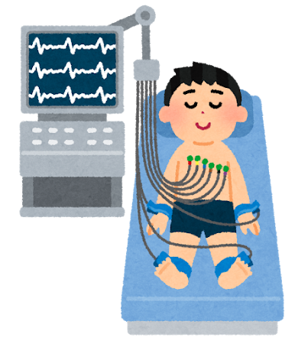
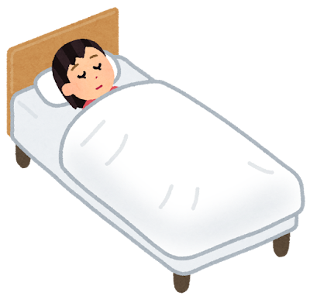
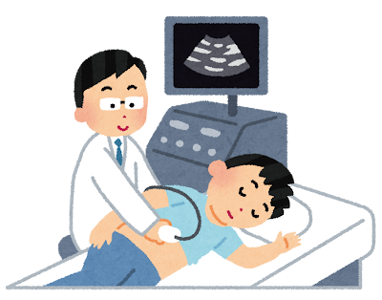
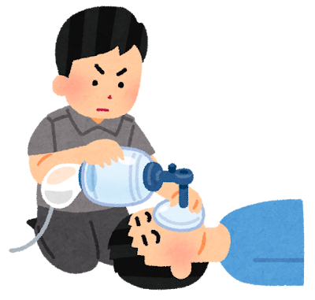
医療スタッフの業務（医療救護施設の役目）
 | 診療所（３か所） | 応急手当所（５か所）
配置 | 医師・看護師・クラーク・救護隊 | 看護師・クラーク・救護隊
対応 | 医師による応急的な診療や緊急度判定 ※担当応急手当所からの相談、患者移動 | 看護師によるトリアージや簡易な外傷処置
検査 | 緊急度の判定及び診療を目的とした検査 ⇒１２誘導心電図測定、SｐO２測定等 ⇒超音波検査、血液検査 等 | 緊急度の判定を目的とした検査 ⇒１２誘導心電図測定、SｐO２測定等
処置 | 一時的な体調不良者の静養 簡易な外傷処置 鎮痛薬処方や点滴など | 一時的な体調不良者の静養 簡易な外傷処置
緊急対応器具 | 蘇生器具・薬剤・除細動器及びAED 輪状甲状靭帯切開キット、トロッカーカテーテル等（気胸バック含む） | 蘇生器具、薬剤、AED等
※血液検査、一部の緊急対応（輪状甲状靭帯切開キット、トロッカーカテーテルの使用）は西ゲート診療所のみで実施可能。
※太字は診療所のみ可能
Notes:
医療救護施設において提供する医療の範囲についてです。
左側が診療所、右側が応急手当所で対応できる内容について示しております。
応急手当所で実施できる内容は、診療所でも対応です。
応急手当所は、一時的に体調を崩された方が静養することや、簡易な外傷処置が主な対応内容です。
診療所では、応急的な診療や緊急度判定を実施します。
検査内容ですが、緊急度を判断するための超音波検査や西ゲート診療所のみ血液検査が実施可能です。
処置については、痛み止め薬や、熱中症患者への点滴処置など、基本的にはその場で投薬する量の処方でお願いします。
また、緊急性の高い事案に備え、酸素投与や心肺停止傷病者に対応するための気道確保器具等の準備を検討しており、西ゲート診療所では、重傷外傷に備え、輪状甲状靭帯切開キットやトロッカーカテーテルについても準備しております。

Slide 4
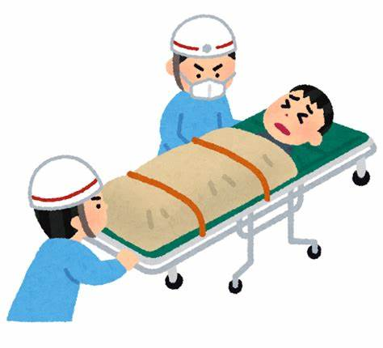
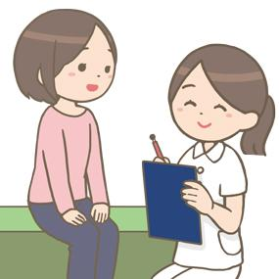

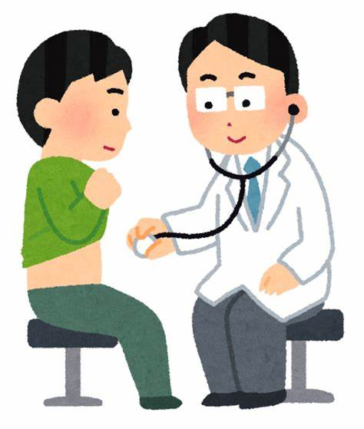
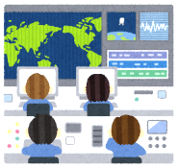
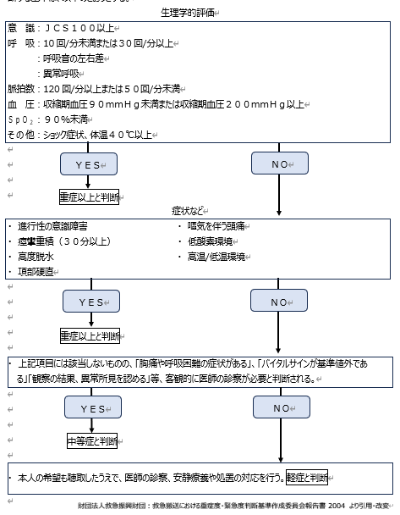
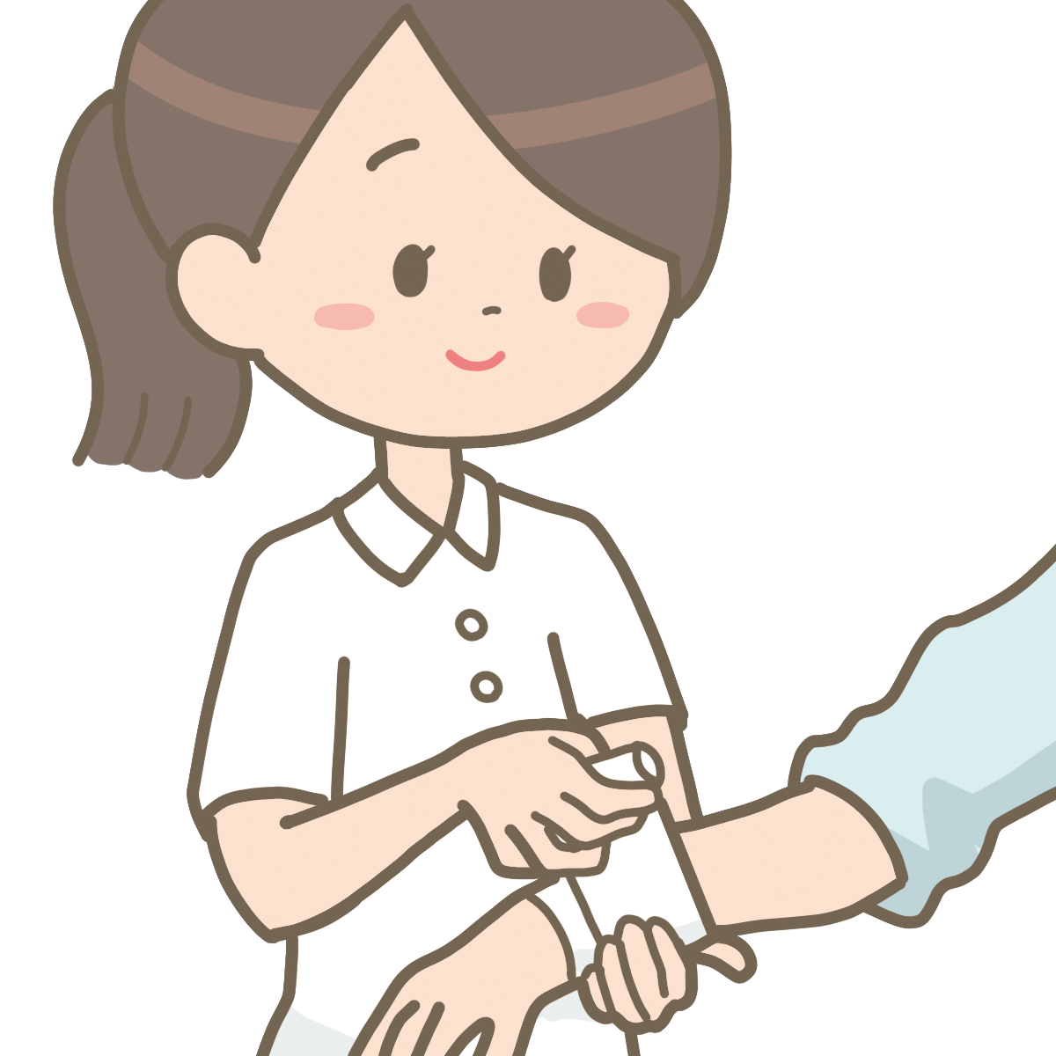
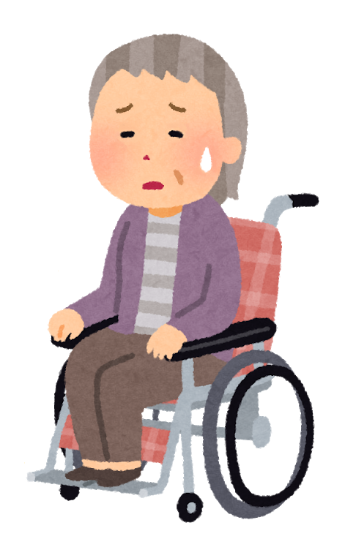
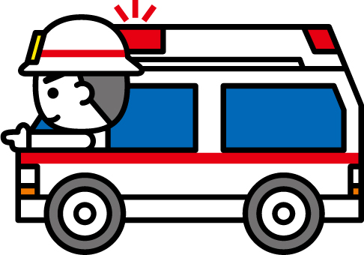
医療スタッフの業務（各医療救護施設の患者の流れ）
診療所には医師、看護師を配置し、看護師による問診・トリアージにより中等症以上と判断した場合は医師の診察（応急診療中心）を行う。応急手当所には看護師を配置し、医師の指示を必要としない創傷処置や一時的な静養の見守りを行う。
来所
トリアージ
創傷処置・静養
必要に応じて
医師の診察
場外搬送
統括医療責任者
協会救護隊による搬送
危機管理センター
診療所
静養
転院調整
創傷処置
診察及び処置
（応急診療中心）
転院搬送
介添えによる来所
ウォークイン
※薬の処方は１回分かつ服薬の確認をすること
「医師の診察の結果、場外搬送が必要となった場合は統括医療責任者に転院要請する
応急手当所
「医師の対応が必要と判断した場合は応急手当所から診療所へ移動
静養
介添えによる来所
ウォークイン
創傷処置
Notes:
診療所・応急手当所での対応について説明させていただきます。
診療所・応急手当所に来所すれば、緊急度・重症度の判断基準を基にトリアージが行われます。
中等症以上の患者で医師の診察が必要となれば、各診療所で対応する流れとなります。
また、応急手当所で医師の診察が必要な患者が発生した場合は、救護隊を活用して診療所へ移動します。移動後、医師の診察を受けます。
診察の結果により、場外搬送が必要となれば転院調整を行い、大阪市消防局の救急隊により、転院搬送を実施する流れとなります。

Slide 5
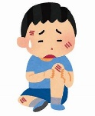
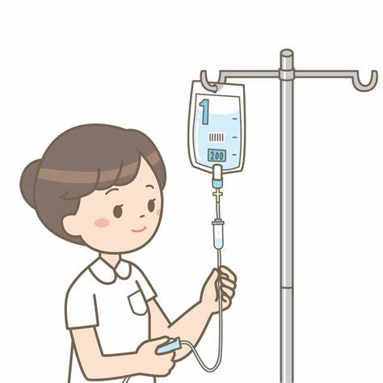

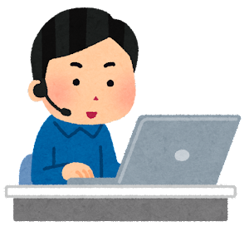
医療スタッフの業務（転院搬送の手順）
診療所
危機管理センター
①診療所医師により病院搬送が必要と判断されれば、看護師またはクラークが危機管理センターへ連絡する。
③危機管理センターが選定した候補病院（３病院程度）の中から搬送先を見つける。
（直接病院へ連絡する）
搬送先が決まれば危機管理センターへ報告する。
②統括医療責任者指示のもと、協会オペレーターが搬送先候補（３病院程度）をORIONで検索し、診療所へ伝える。
④大阪市消防局に救急搬送を要請する。
連絡
候補病院を伝える
決定病院を報告
Notes:
転院搬送の手順ですが、診療所の医師により病院搬送が必要と判断されれは、看護師またはクラークが危機管理センターへ連絡します。
危機管理センターでは、統括医療責任者の指示のもと、協会オペレーターが搬送先候補を３病院、ORIONという大阪府の救急搬送システムで検索し、診療所に伝えます。
診療所では、３病院から搬送先医療機関に連絡し、搬送先が決まれば危機管理センターに報告します。
危機管理センターでは、大阪市消防局に救急搬送を要請します。

Slide 6
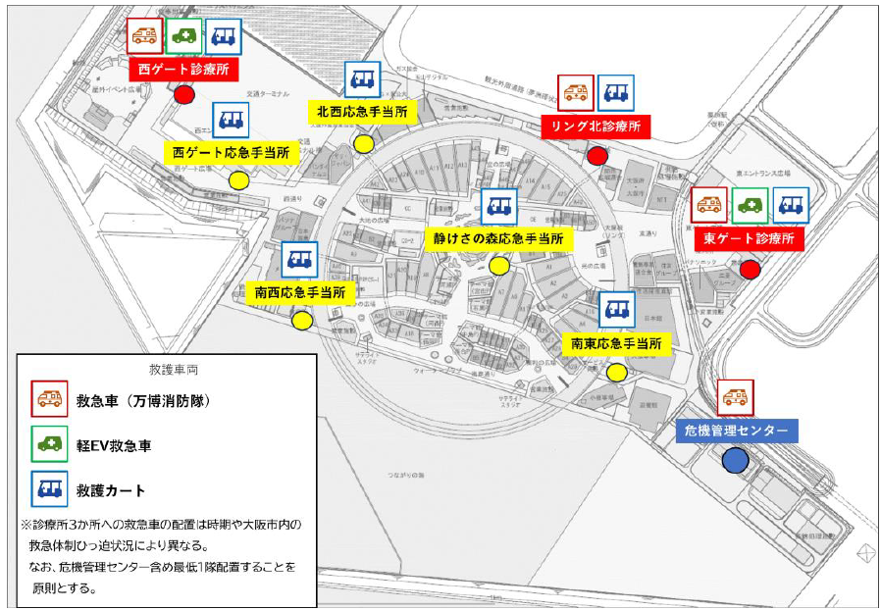
出務いただく診療所
Notes:
出務いただく診療所は、赤丸で示す東ゲート診療所と、リング北診療所です。かなり大阪メトロの夢洲駅から近くにあり、比較的出務していただきやすい立地条件であると思います。

Slide 7
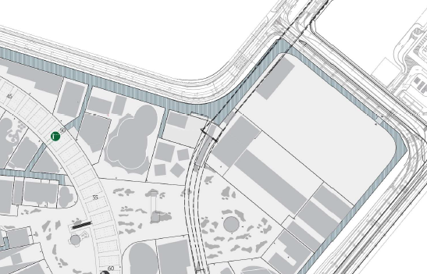
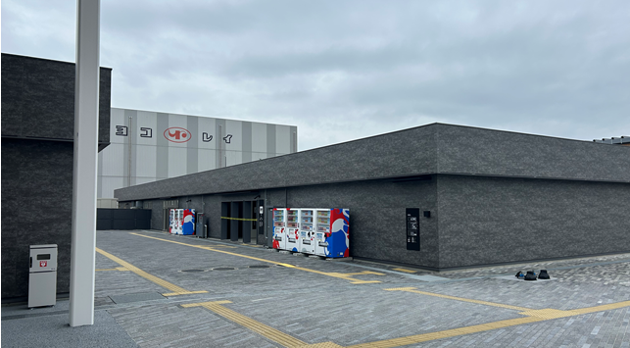
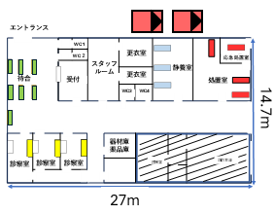
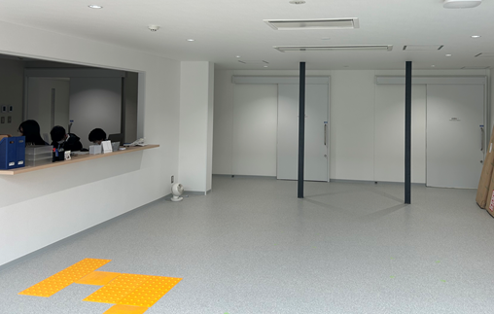
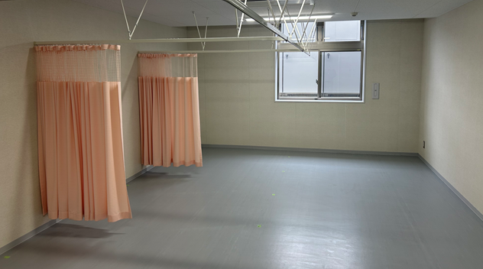
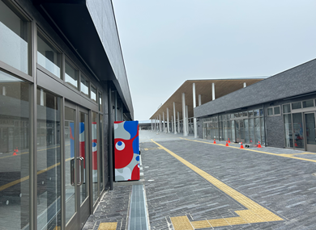
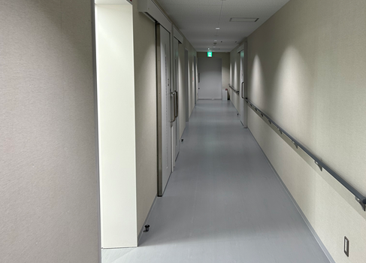
夢洲駅より関係者東ゲートを通り徒歩3分
東ゲート診療所
東ゲート
種別 | 人員（名）
医師 | １
看護師 | ２
救護隊 | ２（１隊）
クラーク | ２
合計 | ７
種別 | 設置数（床）
診察ベッド | ３
処置ベッド | ４
静養ベッド | ３
折りたたみベッド | ２
合計 | １２
待合
静養室
診療所前から東ゲートを撮影
中廊下
開設時間９時～16時30分 広さ324㎡
Notes:
まず、東ゲート診療所ですが、夢洲駅近くの東ゲートに隣接する形で設置されます。
300㎡以上の面積を有し、平時でも10床のベッドを確保しております。

Slide 8
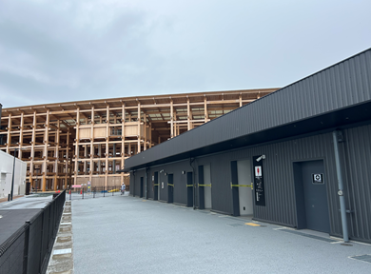
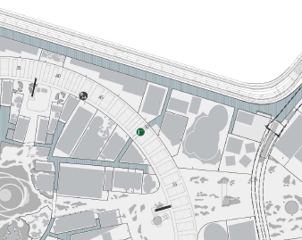
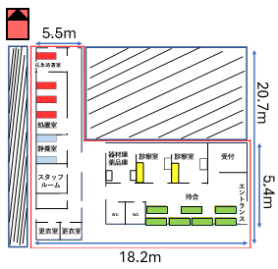
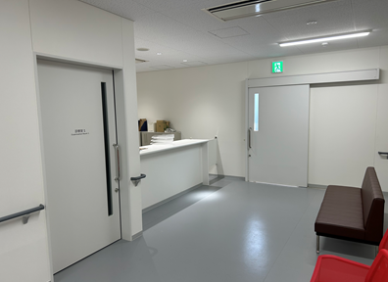
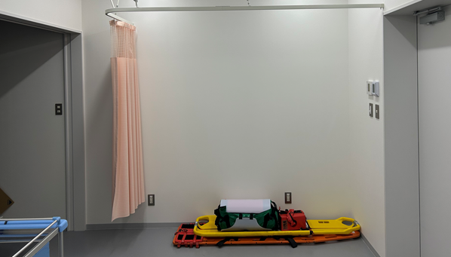
夢洲駅より関係者東ゲートを通り徒歩約５分
リング北診療所
種別 | 人員（名）
医師 | １
看護師 | ２
救護隊 | ２（１隊）
クラーク | ２
合計 | ７
種別 | 設置数（床）
診察ベッド | ２
処置ベッド | ４
静養ベッド | ２
折りたたみベッド | ４
合計 | １２
待合
応急処置室
開設時間９時～16時30分 広さ220㎡
Notes:
リング北診療所は東ゲート診療所よりも規模は小さいものの、一定規模の処置スペースやベッドを確保することでおり、大屋根リングにも隣接しており、会場中心付近で発生した患者対応にあたります。

Slide 9
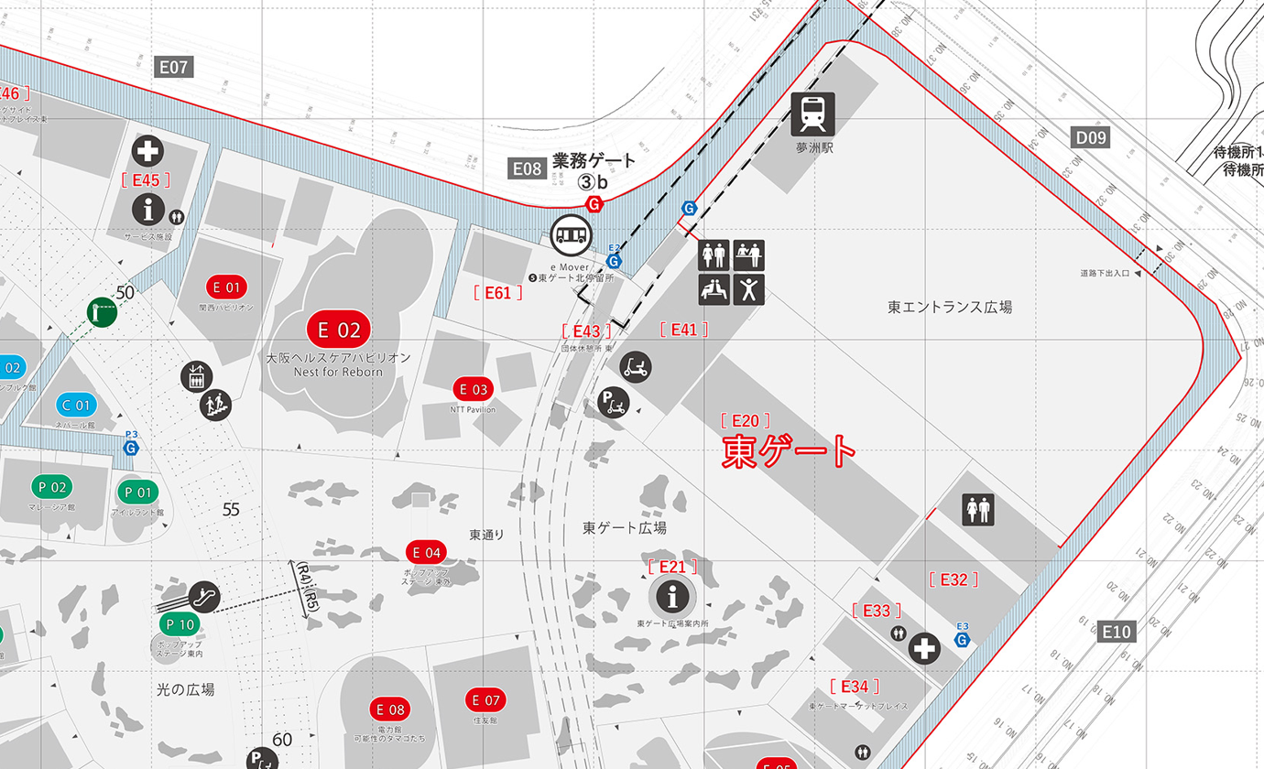
夢洲駅から診療所への行き方
【道に迷われた場合】
０６－６６５５－8249
までご連絡ください
リング北診療所
※入り口は東側
関係者東ゲート
夢洲駅
東ゲート診療所
※入り口は北側
Notes:
夢洲駅から各診療所への動線を示します。
いずれの診療所へ向かうにも、関係者東ゲートを顔認証で通過いただきます。その後東ゲート診療所へは徒歩約３分、リング北診療所へは徒歩約５分で到着となります。

Slide 10
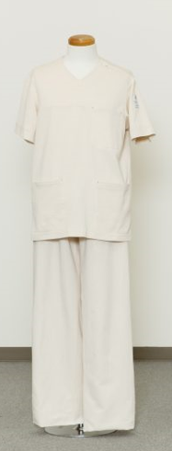
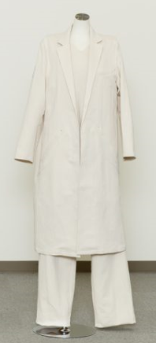
出務について
・出務時間：8時30分～17時30分（休憩120分）
・持ち物：AD証
昼食、飲み物
髄膜炎菌ワクチン接種の領収書
（接種された方のみ）
※白衣（S～3L）、マスク等診察に必要な物品は
診療所に準備しております

Slide 11
出務の流れ
受付時間 9：00～16：30
時間 | 内容 | 備考
８：３０ | 勤務開始 | 診療所に到着後、受付のクラークへ出勤連絡 （AD証を提示し、氏名を伝える） ※髄膜炎菌ワクチン接種をされた方は領収書を提出下さい クラークが更衣室を案内 医師ユニフォームに着替えスタッフルームに移動
８：３５ | 医療スタッフ全体ミーティング | オンライン（スタッフルームにて）
８：４５ | 施設スタッフミーティング | 対面（スタッフルームにて）
８：５０ | 始業前点検
９：００ | 診療所開所 | スタッフルームや診察室で待機いただく ＊診察が必要な際、看護師・クラークよりお声がけ
１６：３０ | 診療所閉所 | カルテや書類の整理等 終了次第解散
１７：３０ | 勤務終了 | 更衣（ユニフォームはクリーニングBOXへ） クラークに退勤の連絡
Notes:
１日の執務の流れです。
執務時間は、８時30分から17時30分で、執務いただく場所は、東ゲート診療所かリング北診療所になります。
執務開始までに、夢洲駅から関係者東ゲートを通り執務する診療所へ向かっていただきます。診療所に到着後、受付のクラークに出勤連絡をしていただきます。この時、ＡＤ証を提示し、氏名を伝えていただきます。クラークが更衣室の場所を案内しますので、医師のユニフォームに着替えてスタッフルームに移動いただきます。
８時35分に医療スタッフ全体ＭＴＧ、スタッフルームでオンラインで実施、進行は西ゲート診療所に居るクラークマネージャーが行います。
８時45分に施設スタッフMTGを進行は各診療所のクラークリーダーが行います。
８時50分に始業前点検、9時に診療所が開所します。スタッフルームや診察室で待機いただき、診察の必要があればクラークより連絡があります。
16時30分に診療所が閉所し、17時30分に執務終了となり、着替えていただき、クラークに帰宅の旨をお伝えいただきます。

Slide 12
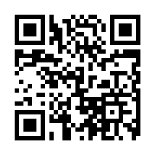

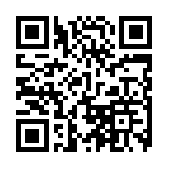
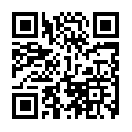

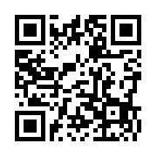
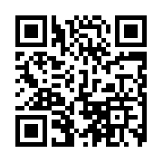

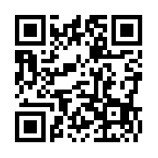
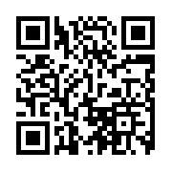

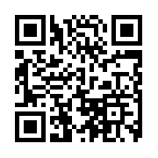
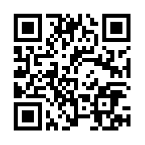
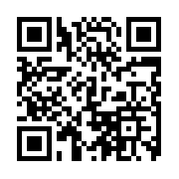
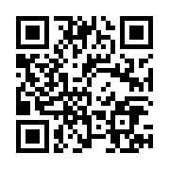
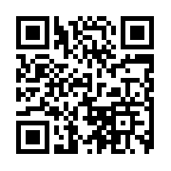
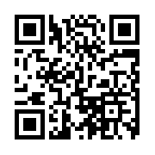
基礎研修
（2月22日付けのメールでご案内しております）
☆マスギャザリング時の医療
http://2020ac.com/documents/movie/193-02.html
☆感染症対策
http://2020ac.com/documents/movie/193-03-1.html
☆感染症対策（環境対策）
http://2020ac.com/documents/movie/193-03-2.html
☆外国人対応
http://2020ac.com/documents/movie/193-04.html
☆外傷初期診療
http://2020ac.com/documents/movie/193-05.html
☆脳震盪と脊椎損傷
http://2020ac.com/documents/movie/193-06.html
☆CPR・AED
http://2020ac.com/documents/movie/193-07.html
☆ファーストエイド
http://2020ac.com/documents/movie/193-08.html
☆トリアージ・無線通信・記録と報告
http://2020ac.com/documents/movie/193-09.html
☆爆傷・銃創
http://2020ac.com/documents/movie/193-10.html
☆熱中症
http://2020ac.com/documents/movie/193-11.html
☆急性中毒とトキシドローム
http://2020ac.com/documents/movie/193-12.html
☆電撃傷
http://2020ac.com/documents/movie/193-13.html
（14：28）
（10：55）
（13：30）
（11：40）
（6：28）
（28：14）
（5：51）
（8：56）
（7：03）

Slide 13
緊急連絡先
大阪府医師会
TEL: 06-6763-7003
●出務日前日までの連絡先
博覧会協会 TEL：06-6655-8249
＊発信専用：080-3218-3519
●出務日当日の連絡先（8：00～23：00）
クラークマネージャー TEL：06-6665-8433
※8：00までの連絡先：080-3218-3519
ショートメールでも可

Slide 14
緊急連絡先
出務不可の場合
●2日前（前頁一覧参照）まで … 大阪府医師会 TEL: 06-6763-7003
●前日の連絡先 … 博覧会協会 TEL：06-6655-8249
＊発信専用：080-3218-3519
●当日の連絡先 … クラークマネージャー （8：00～23：00）
TEL：06-6665-8433
※8：00までの連絡先：080-3218-3519 ショートメール可

